Slide 1

ESTUDO METÓDICO
O EVANGELHO SEGUNDO O ESPIRITISMO
CAP. I
ALIANÇA DA CIÊNCIA
E DA RELIGIÃO
A NOVA ERA
NÃO VIM DESTRUIR
A LEI
AS TRÊS REVELAÇÕES:
MOISÉS, CRISTO, ESPIRITISMO.

Slide 2
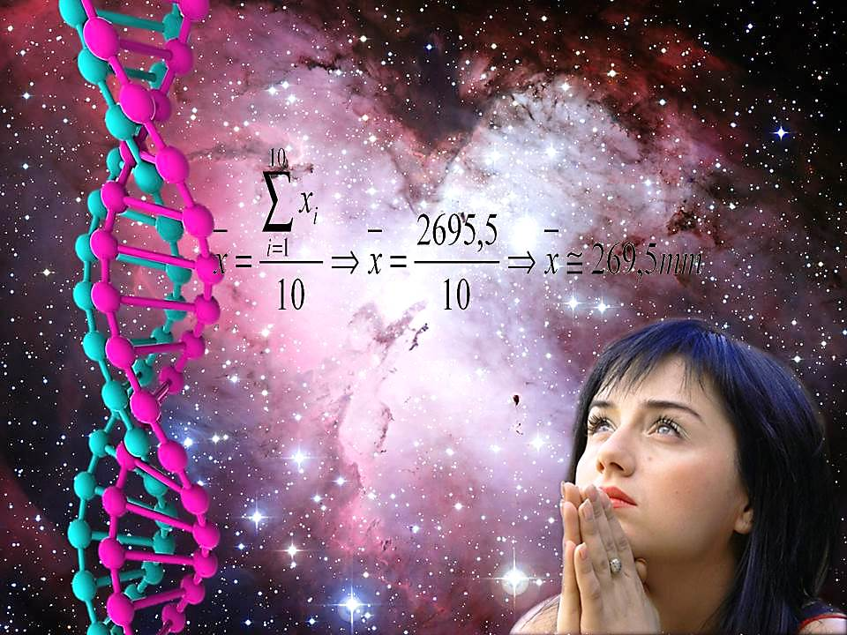
CIÊNCIA E RELIGIÃO
SÃO:
AS DUAS ALAVANCAS DA INTELIGÊNCIA HUMANA.

Slide 3
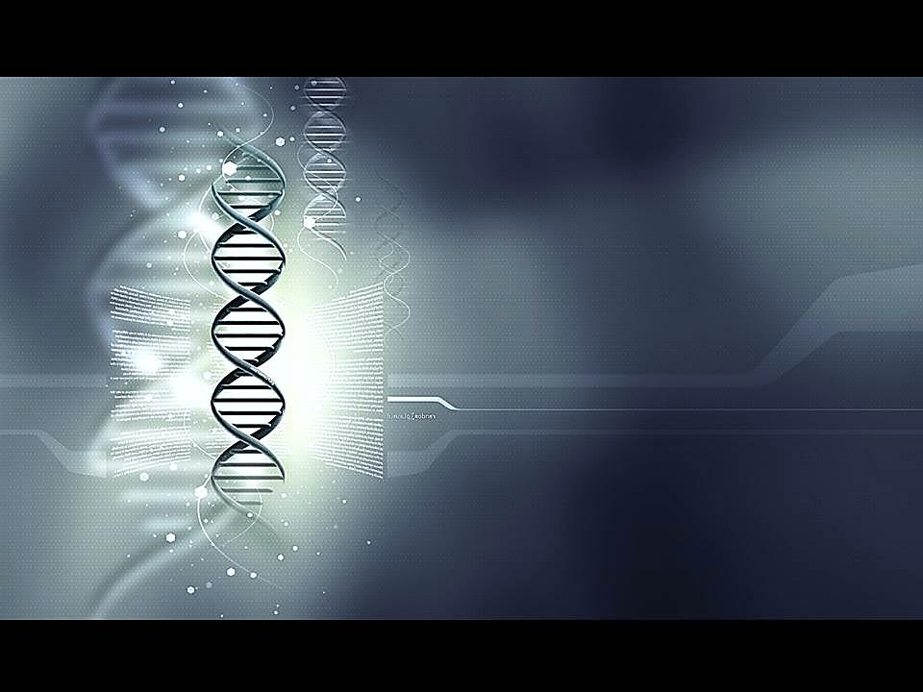
CIÊNCIA
REVELA AS LEIS DO MUNDO MATERIAL.

Slide 4

A RELIGIÃO
REVELA AS LEIS DO MUNDO MORAL.

Slide 5
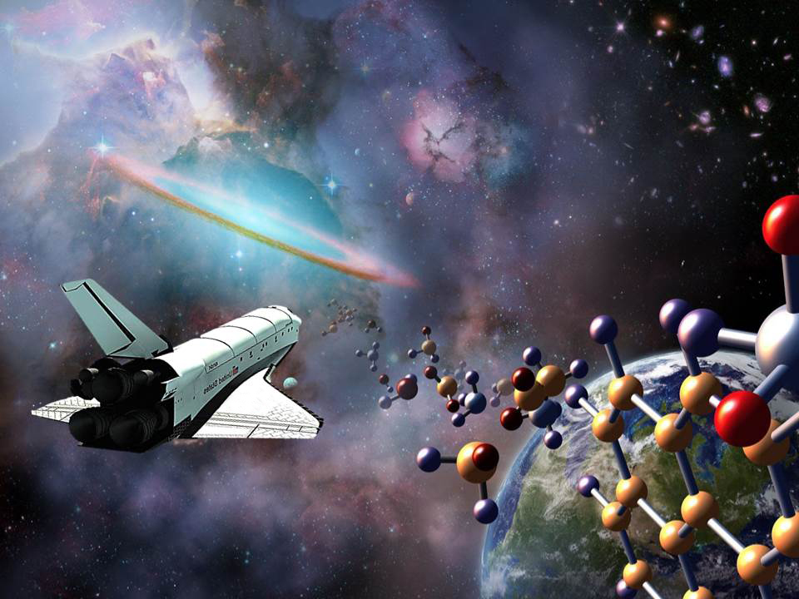
CIÊNCIA E RELIGIÃO
TEM O MESMO PRINCÍPIO:
DEUS!
NÃO PODEM CONTRADIZER-SE.

Slide 6
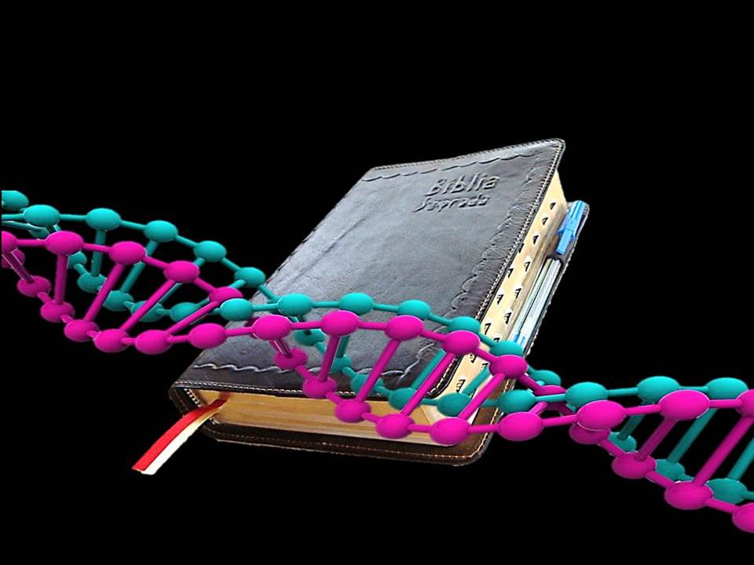
O CONFLITO
CIÊNCIA X RELIGIÃO
PROVÉM:
OBSERVAÇÃO DEFEITUOSA.
EXCESSO DE EXCLUSIVISMO.

Slide 7
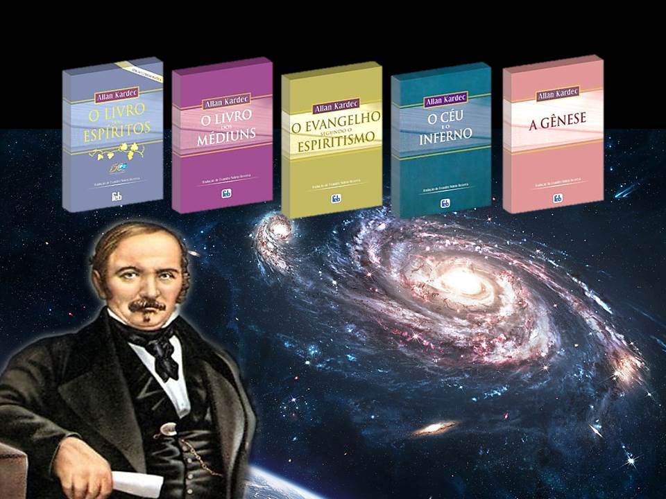
O TRAÇO DE UNIÃO
TRAZ O CONHECIMENTO
DAS LEIS QUE REGEM O UNIVERSO ESPIRITUAL E
SUAS RELAÇÕES COM O MUNDO MATERIAL.
É A REVELAÇÃO
DO ESPIRITISMO.

Slide 8
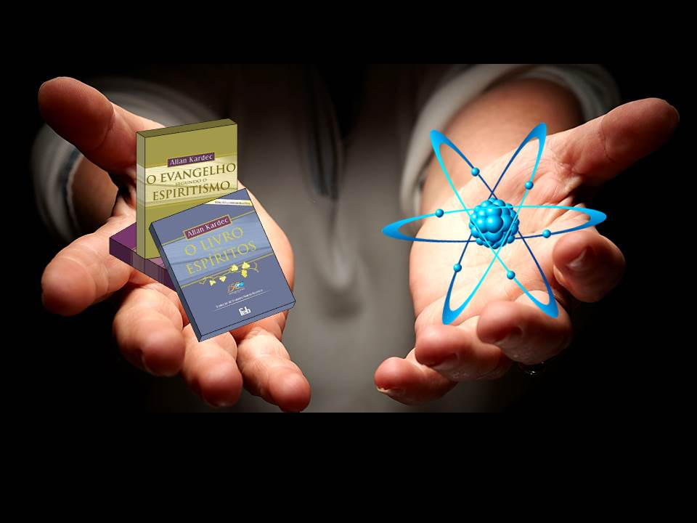
CONSEQUÊNCIA DA UNIÃO
CIÊNCIA
RELIGIÃO
DEIXARÁ DE IGNORAR AS LEIS ORGÂNICAS
E IMUTÁVEIS DA MATÉRIA.
ESTARÁ DE ACORDO COM A RAZÃO E NÃO
SE OPORÁ À LÓGICA DOS FATOS.
CIÊNCIA E RELIGIÃO:
DEIXARÁ DE SER MATERIALISTA.
NÃO DESMENTIRÁ A RELIGIÃO.
LEVARÁ EM CONTA O ELEMENTO ESPIRITUAL.
ADQUIRIRÁ INABALÁVEL PODER.

Slide 9

CONTRIBUIÇÃO DO ESPIRITISMO
MARCHARÃO JUNTAS E PRESTARÃO
MÚTUO CONCURSO.
CIÊNCIA E RELIGIÃO SE APOIARÃO.
O MATERIALISMO SERÁ VENCIDO!

Slide 10
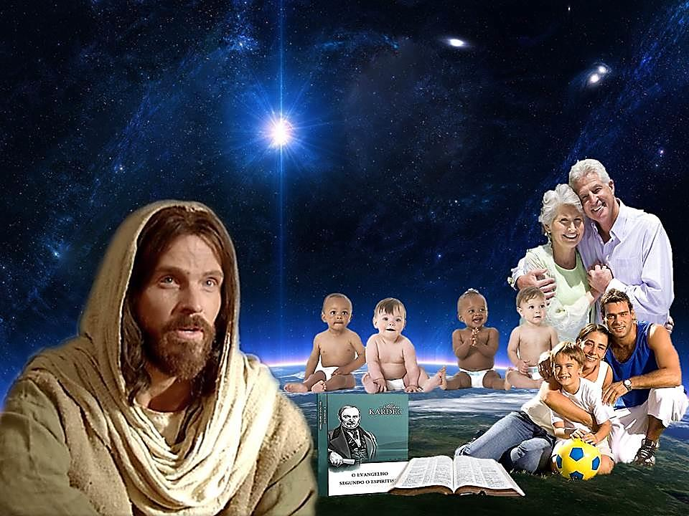
A NOVA ERA
ACARRETARÁ PARA AS RELAÇÕES SOCIAIS MODIFICAÇÕES, ÀS QUAIS NINGUÉM TERÁ
FORÇAS PARA SE OPOR.
ESSAS MODIFICAÇÕES ESTÃO NOS DESÍGNIOS
DE DEUS E DERIVAM DA LEI DO PROGRESSO,
QUE É LEI DIVINA.

Slide 11

REFLEXÕES
IDEALIZAR UM OBJETIVO PARA CONTEÚDO.
COMENTAR A IDEIA DE COMPREENSÃO MAIS DIFÍCIL.
EXPOR A IDEIA QUE LHE CAUSOU MAIOR IMPACTO.
PROPOR APLICAÇÕES PRÁTICAS DO TEMA ESTUDADO.

